Slide 1
다중생체인식을 활용한 금고
S5-11팀
2015156001 김경석
2015152009 김현정
2015150031 임현성

Slide 2
1
종합설계 개요
6
개발 환경 및 방법
2
관련 연구 및 사례
7
데모 환경 설계
목차
3
시스템 수행 시나리오
8
업무 분담
4
시스템 구상도
9
종합설계 수행 일정
5
시스템 모듈 상세 설계
10
참고 자료 및 문헌

Slide 3
01
종합설계 개요

Slide 4
01 종합설계 개요
연구 배경
생체 인식 기술의 인식률 향상에는 여러가지 방법이 존재
단일 인식 / 멀티 모달 인식 등
단일 인식의 인식률 향상은 효율성이 떨어짐
여러 개의 인식을 통해 최종 인식률을 향상
시키는 방법 ‘ 멀티 모달 인식’구상
멀티 모달 인식(생체 인식 + 생체인식)
멀티 모달 인식을 활용하기 위한‘금고’채택
 | 지속성 | 수집성 | 수용성 | 위조/ 변조
지문 | High | Medium | Medium | High
얼굴 | Medium | High | High | Low
홍채 | High | Medium | Low | High
서명 | Low | High | High | Low
음성 | Low | Medium | High | Low

Slide 5

01 종합설계 개요
연구 개발 기능 및 목적
얼굴
인식
지문
인식
홍채
인식
멀티 모달 구현
보안성 강화
기존의 생체 인식 API를 이용해 멀티모달 알고리즘을 설계하여 최적의 인식률을 도출 및 인식률을 증가
멀티 모달을 통한 금고의 보안성 강화

Slide 6






01 종합설계 개요
연구 개발 효과
1
단일 인식 대비 인식률 강화
멀티모달을 통한 금고 보안성 강화
2
금고의 해제 장치 제거 + 어플에서 제어를 통한 방도성 강화
3
3-Tier 통한 체계적인 시스템 구축

Slide 7
02
관련 연구 및 사례

Slide 8
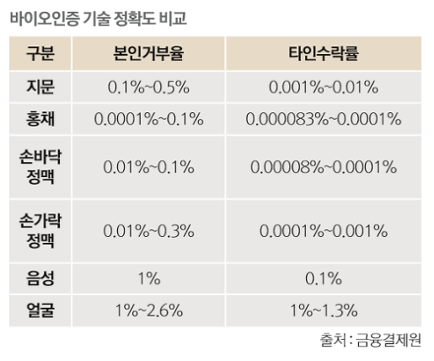
02 관련 연구 및 사례
기존 사례 대비 강화 기능
생체 인식 기술 | 장점 | 단점
지문 인식 | 비용 저렴, 우수한 안정성 | 지문 손상 및 미 추출 가능성 존재
얼굴 인식 | 쉽고 빠르고 비용 저렴 | 조명 및 자세에 영향을 받을 정도로 정확도가 낮음
홍채 인식 | 위조 불가능 | 강한 빛에 영향, 스마트폰으로 활용 시 불편함
다중 인식 | 서로 다른 인식 기술로 상호 보완이 가능
<단일 인식별 특징>

Slide 9
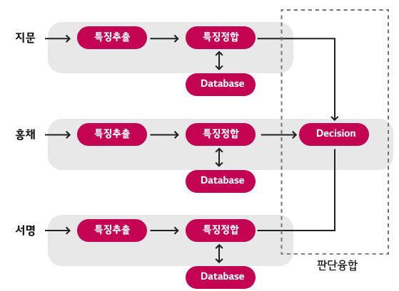
02 관련 연구 및 사례
기존 사례 대비 강화 기능
지문
다중 생체 인식의 특징 | 장점
신뢰성 향상 | 각각의 독립적인 생체 인식 기술의 신뢰성 한계 극복 ex) 전체 인구의 5-10%는 지문 인식 불가
인식 성능 향상 | 단일 인식으로 생체 특징을 추출하여 완벽한 인식 성능을 구현하기 어려움
기능 향상 | 단일 인식들의 장점들을 통해 상호 단점 보완
홍채
얼굴
<멀티 모달 시스템>
각 단일 생체인식 시스템이 독립적으로 사용되는 형태에서 판단 융합 다중 생체 인식 방식 활용

Slide 10
03
시스템 수행 시나리오

Slide 11








03 시스템 수행 시나리오
금고 잠금 해제
8. 개방 결과값 알림
7. 개방 결과값 전송
Application
1. 두가지 생체 인식 진행
2. 인식 결과값 전송
4. 일치 결과값 전송
3. 일치 여부 확인
User
Server
Database
5. 개방 데이터 전송
6. 개방 확인 데이터 전송
Safe

Slide 12
03 시스템 수행 시나리오
금고 상태 확인
7. 실시간 금고 상태 데이터 전송
8. 실시간 금고 상태 확인
Application
2. 실시간 금고 상태 데이터 요청
1. 실시간 금고 상태 확인 요청
6. 금고 상태 데이터 전송
5. 금고 상태 데이터 저장
User
Server
Database
3. 실시간 금고 상태 데이터 요청
4. 실시간 금고 상태 데이터 전송
Safe

Slide 13



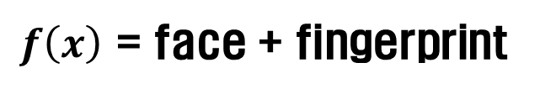
03 시스템 수행 시나리오
멀티 모달 인증
생체 정보 인증
2. 인증 결과 데이터 전송
$f\left(x\right)$ = face + fingerprint
User
3. 멀티모달 인증 데이터 전송
4. 접근 허용
Application

Slide 14
04
시스템 구성도

Slide 15



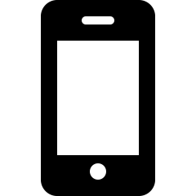

04 시스템 구성도
S/W 구성도
√ 금고 상태 저장
√ 어플리케이션 데이터 저장
√ 송수신 기능
Server
√ 멀티 모달을 이용한 해제 기능
√ 금고 내/외부 및 상태 조회 기능
√ 금고 관리 기능
√ 송수신 기능
√ 기울임 감지 기능
√ 진동 감지 기능
√ 송수신 기능
Application
Safe

Slide 16
04 시스템 구성도
S/W 구성도 - Server
금고 데이터
금고 이벤트 발생 확인
금고 실시간 모니터링
금고 잠금 장치 관리
데이터 송수신
Safe
어플 데이터
생체 데이터 관리
멀티 모달 데이터 확인
데이터 송수신
Application
Server
User

Slide 17
04 시스템 구성도
S/W 구성도 - App
Server
금고 상태 조회
금고 이벤트 발생 확인
금고 실시간 모니터링
데이터 송수신
금고 관리
생체 인식 등록 및 관리
멀티 모달을 이용한 해제
데이터 송수신
Safe
Application
User

Slide 18
04 시스템 구성도
H/W 구성도
아두이노
금고 상태 조회
금고 관리
LCD 상태 표시
데이터 송수신
Server
Safe
Application
금고 상태 조회
적외선 센서
진동 센서
자이로 센서
데이터 송수신
금고 관리
서보 모터
데이터 송수신
User

Slide 19
05
시스템 모듈 상세 설계

Slide 20
05 시스템 모듈 상세설계
생체 인증 시작
APP(Android Studio) – 얼굴 인식
onRequestPermissionsResult
(int requestCode, String[] permissions, int[] grantResults)
카메라 권한 확인
거부 상태
showDialogForPermission(String msg)
카메라 권한 요청
허용 상태
요청 허용
onCameraPermissionGranted()
카메라 권한 허용 유지 상태 확인
Read_cascade_file()
다수의 생체 검출 모델 load
loadCascade(String cascadeFileName )
생체 검출 모델 load
요청 거부
onCameraFrame(CameraBridgeViewBase.CvCameraViewFrame inputFrame)
카메라 실시간 영상 출력
detect(long cascadeClassifier_face, long cascadeClassifier_eye, long matAddrInput, long matAddrResult)
실시간 영상에서 얼굴 생체 데이터 검출
MeasureDist(JNIEnv *env, jobject, jlong addrImage, jfloatArray minDist, jintArray minDistIndex, jfloatArray faceDist, jboolean useEigenfaces)
검출된 데이터를 바탕으로 얼굴 인증 진행
callback()
종료

Slide 21
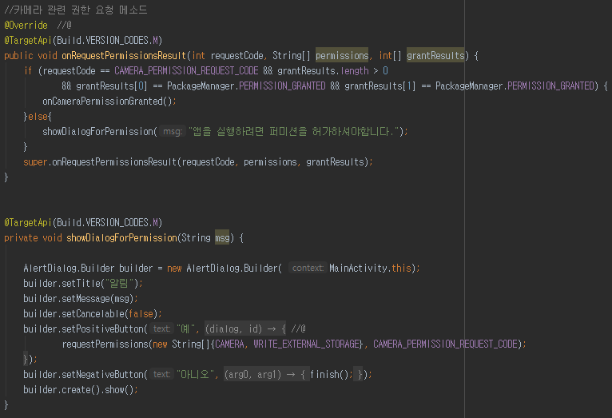
05 시스템 모듈 상세설계
APP(Android Studio) – 얼굴 인식
onRequestPermissonsResult
형식 | Int, String
설명 | android.Manifest.permission.CAMERA android.Manifest.permission.WRITE_EXTERNAL_STORAGE Import 실시 후 API호출을 통한 카메라 권한 요청
반환 값 | Void

Slide 22
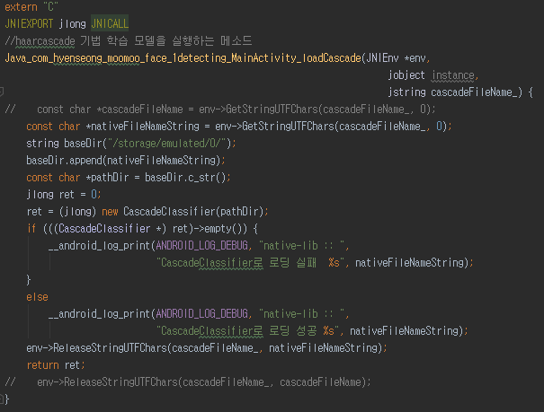
05 시스템 모듈 상세설계
APP(Android Studio) – 얼굴 인식
loadCascade
형식 | Char, String
설명 | Haarcascade 기법으로 학습된 모델을 load 얼굴 검출 모델 : haarcascade_frontalface_alt.xml 눈 검출 모델 : haarcascade_eye_tree_eyeglasses.xml
반환 값 | Void
<Haar Cascade>
1. 머신러닝 기반의 오브젝트 검출 Algorithm
2. 특징을 기반으로 비디오 또는 이미지에서 오브젝트를 검출
3. 픽셀을 직접 사용할 때보다 동작속도가 빠름

Slide 23
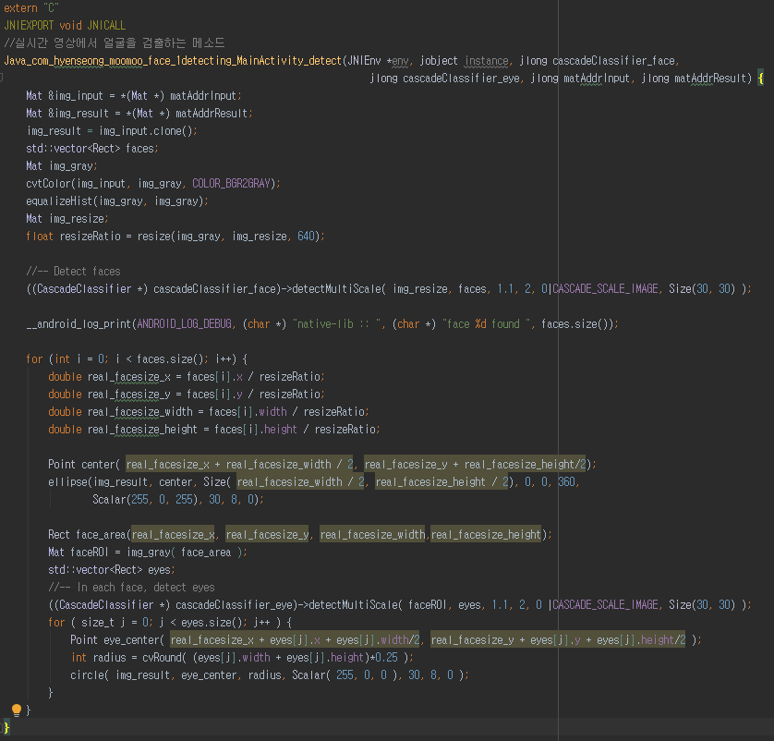
05 시스템 모듈 상세설계
APP(Android Studio) – 얼굴 인식
detect
형식 | Char, String, Int
설명 | 실시간 영상에서 얼굴을 Detecting하는 메소드 실시간 영상을 Mat타입 변수 img_input에 저장 얼굴 검출 모델을 통해 실시간 영상 내 얼굴Detecting 검출된 얼굴 데이터를 Mat타입 변수 faceROI에 저장 눈 검출 모델을 통해 faceROI에 존재하는 눈 Detecting 검출된 눈 데이터들을 Rect타입 변수 eyes에 저장
반환 값 | Void

Slide 24
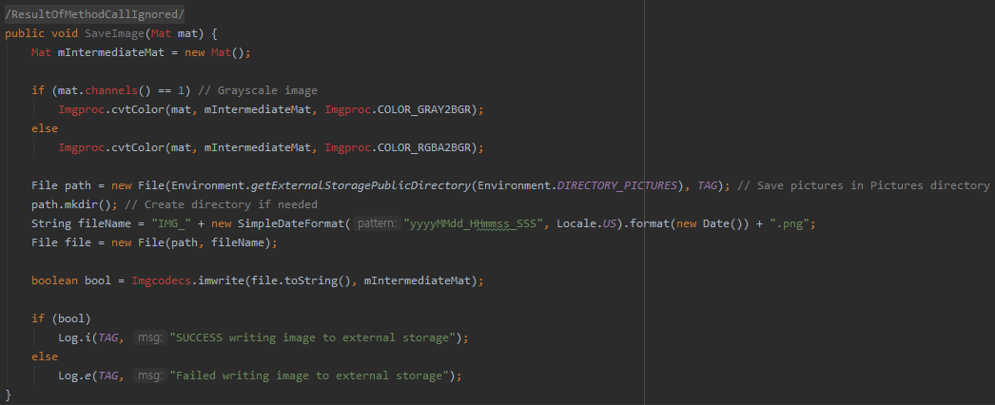
05 시스템 모듈 상세설계
APP(Android Studio) – 얼굴 인식
SaveImage
형식 | Char, String, Int, Mat
설명 | Detect 메소드에서 추출한 Mat형 생체 데이터를 저장하는 메소드 Detect 메소드로 부터 받아온 Mat형 데이터를 저장 프로젝트 기준 상대경로를 통해 png확장자로 변환하여 저장
반환 값 | Void

Slide 25
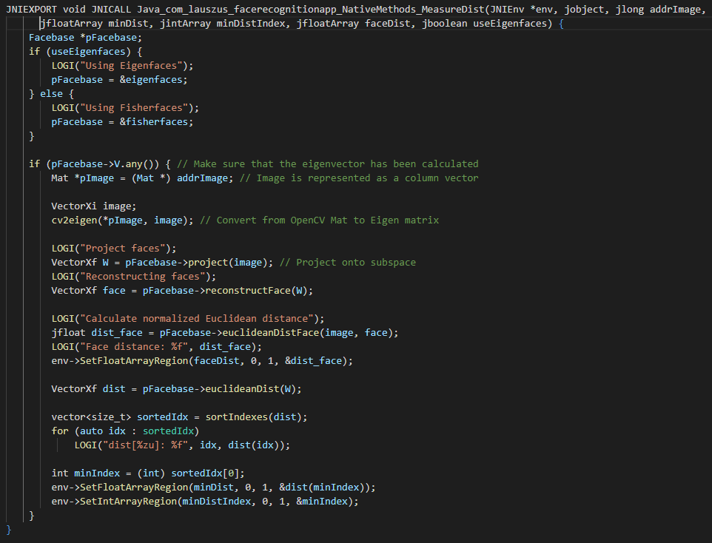
05 시스템 모듈 상세설계
APP(Android Studio) – 얼굴 인식
MeasureDisk
형식 | Char, String, Int, long, float, boolean
설명 | Detect 메소드에서 추출한 Mat형 생체 데이터를 저장된 생체 데이터와 비교하여 정확도를 계산하는 메소드 Detect 메소드로 부터 받아온 Mat형 데이터와 저장된 생체 데이터를 비교하여 정확도를 산출한다. 이후 그 산출된 정확도를 float형으로 반환한다.
반환 값 | Float

Slide 26
생체 인증 시작
05 시스템 모듈 상세설계
if (Build.VERSION.SDK_INT >= Build.VERSION_CODES.M)
기기의 SDK 확인
APP(Android Studio) – 지문 인식
SDK 미지원 기기
SDK 지원 기기
if (ContextCompat.checkSelfPermission(this, Manifest.permission.USE_FINGERPRINT) != PackageManager.PERMISSION_GRANTED)
지문 권한 확인
거부 상태
public void onAuthenticationSucceeded(FingerprintManager.AuthenticationResult result)
지문 권한 허용 요청
허용 상태
요청 허용
if (!fingerprintManager
.hasEnrolledFingerprints())
등록된 지문 확인
미등록 상태
“기기에 지문을 등록해주세요”
안내 문자 출력
generateKey()
기기에 저장되어 있는 지문 추출
fingerprintHandler.startAutho(fingerprintManager, cryptoObject)
지문 인식 핸들러 호출
요청 거부
지문 인식
public void onAuthenticationError
(int errorCode, CharSequence errString)
등록된 지문 인증 에러 검사
에러 발생
public void onAuthenticationFailed()
지문 인증 실패
public void onAuthenticationHelp(int helpCode, CharSequence helpString)
에러 코드 출력
에러 없음
callback()
종료
public void onAuthenticationSucceeded(FingerprintManager.
AuthenticationResult result)
지문 인식 성공 및 어플 접근 허용

Slide 27
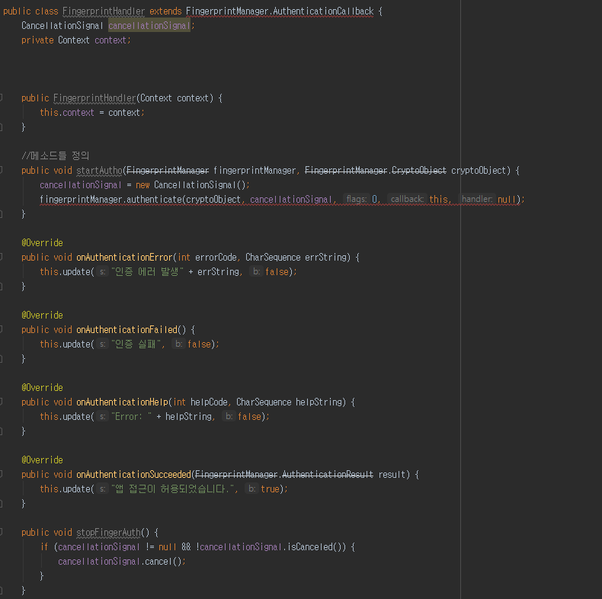
05 시스템 모듈 상세설계
APP(Android Studio) – 지문 인식
FingerprintHandler
형식 | Int, String
설명 | 지문 인식 Method 앱 접근과 지문 인식을 위한 Method로써, 기 등록된 지문의 일치 여부에 따라 다른 Method가 실행 등록취소 및 Method의 정의에서 에러 발생 확인
반환 값 | Void

Slide 28
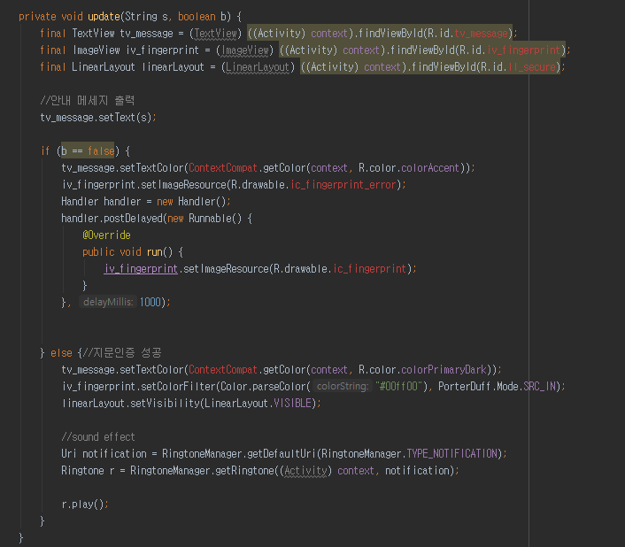
05 시스템 모듈 상세설계
APP(Android Studio) – 지문 인식
update
형식 | String, Boolean
설명 | 지문 인식 Method 지문 인증 후 Event에 따른 메시지 출력 UI의 색깔 변화와 소리출력으로 지문 인식 확인
반환 값 | Boolean, void

Slide 29
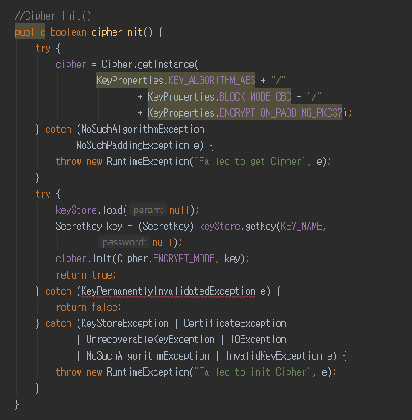
05 시스템 모듈 상세설계
APP(Android Studio) – 지문 인식
cipherInit
형식 | Boolean
설명 | Cipher Algorithm CBC블록 암호화 방식 및 Padding 으로 암호화를 진행하며 생성된 key값을 초기화
반환 값 | Boolean

Slide 30
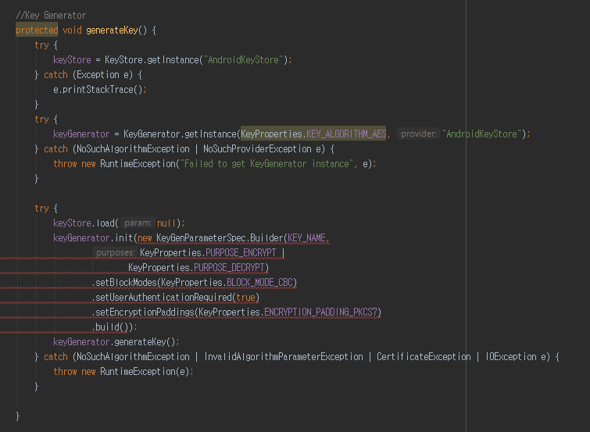
05 시스템 모듈 상세설계
APP(Android Studio) – 지문 인식
generateKey
형식 | String
설명 | 암호용 키 저장소인 KeyStore의 키를 생성하고 저장하는 역할
반환 값 | Void

Slide 31
05 시스템 모듈 상세설계
두 생체 인식 결과값 입력
APP(Android Studio) – 다중 인식
모두 미검출
Biometric_availavle (float result_face, float result_finger)
모든 생체 데이터 검출 확인
하나 이상 검출
하나 검출
Biometric_type (float result_face, float result_finger)
검출된 생체 데이터 개수 확인
Multi-model_recognition_type1 (float result_biom)
하나의 생체데이터로 인증 확인
인증 성공
모두 검출
Multi-model_recognition_type2
(float result_face, float result_finger)
두개의 생체데이터로 인증 확인
인증 실패
인증 실패
인증 성공
callback()
종료
finish()
어플 접근 허용

Slide 32
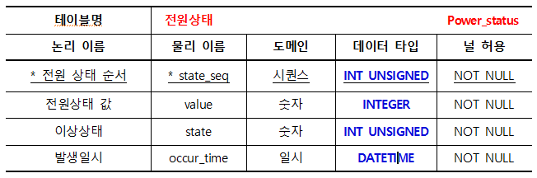
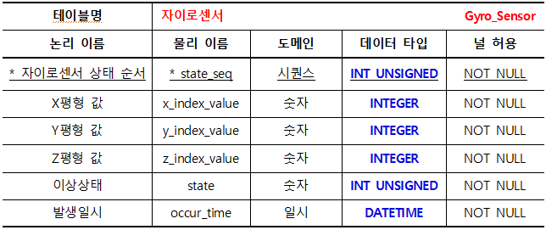
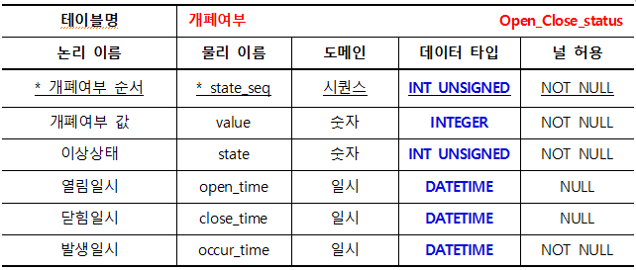
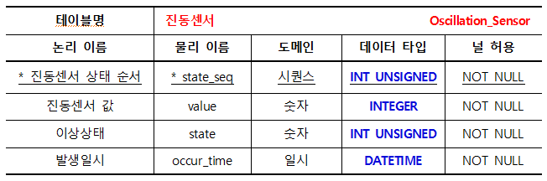
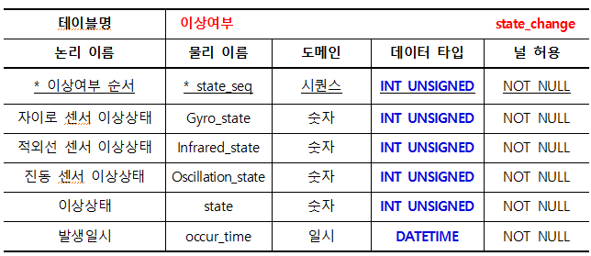
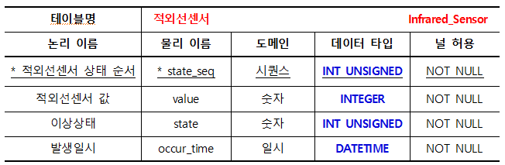
05 시스템 모듈 상세설계
DB Table

Slide 33
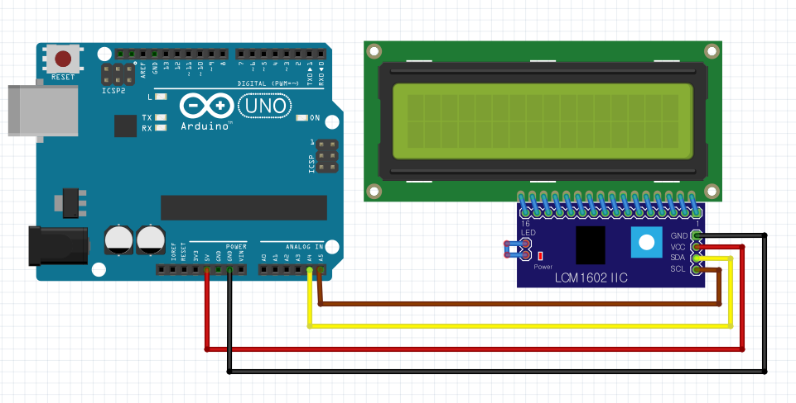
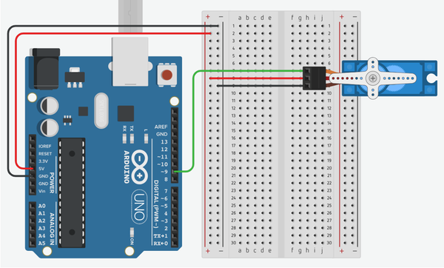
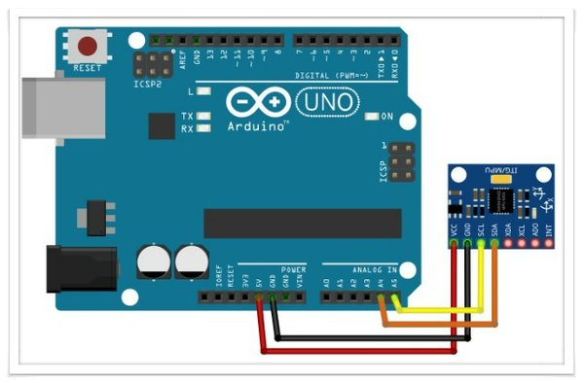
05 시스템 모듈 상세설계
H/W - 회로도
LCD
서보 모터
자이로 센서

Slide 34
06
개발 환경 및 방법

Slide 35



06 개발 환경
개발 환경 - SW
Application
Arduino
DataBase
| Android Studio |
| 아두이노 |
| MySQL |
개발 언어: JAVA
개발 언어: C/C++

Slide 36



06 개발 환경
개발 환경 - SW
Web Server
Web Application
Web
| Apache |
| Tomcat |
| PHP |

Slide 37
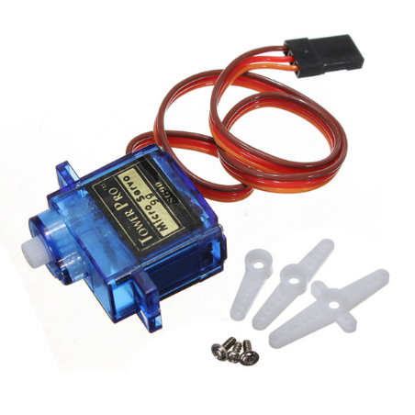
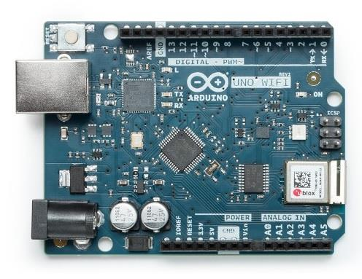
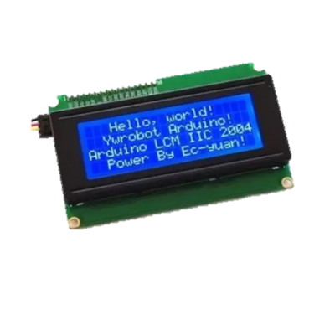
06 개발 환경
개발 환경 – 아두이노(HW)
| UNO WiFi Rev2 |
| BAP- FT90B |
| LCD 20*4 |
아두이노 메인보드
금고의 물리적 잠금/해제를
위한 서브 모터
금고의 상태 출력을 위한 LCD

Slide 38
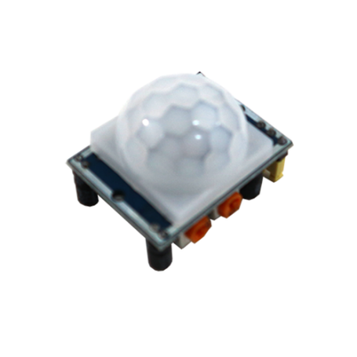
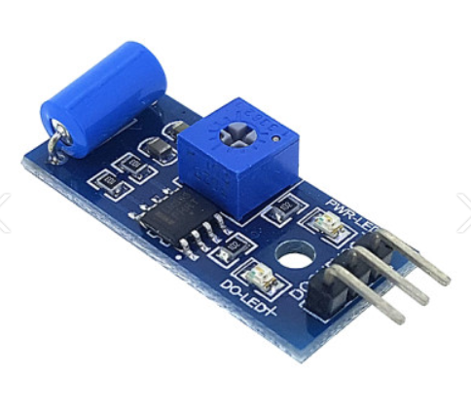
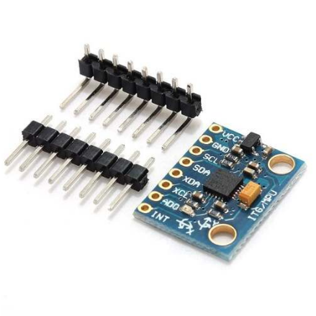
06 개발 환경
개발 환경 – 아두이노(HW)
| PIR 센서 |
| SW420 |
| MPU6050 |
금고의 개폐 여부 확인을 위해
적외선 센서 이용
금고의 충격을 감지하기 위한 진동센서
금고의 자이로센서를 이용하여
금고 상태 확인

Slide 39
07
데모 환경 설계

Slide 40
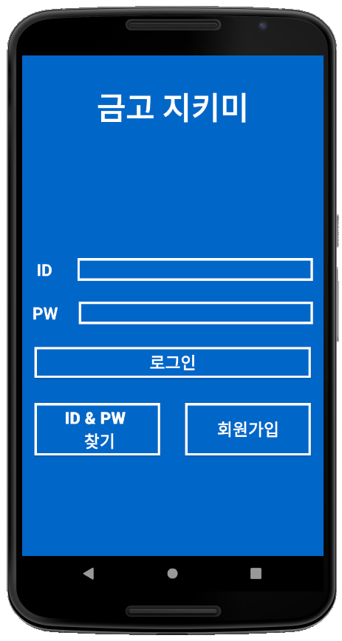
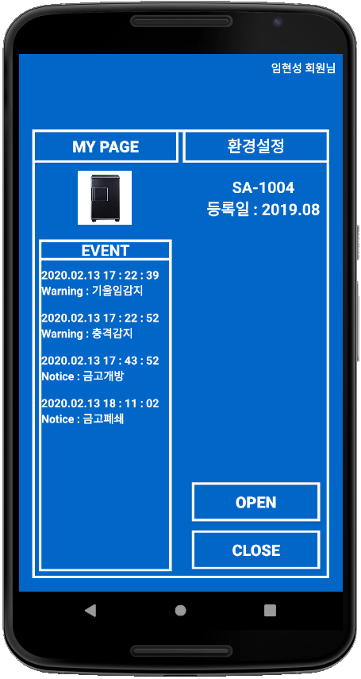
07 데모 환경 설계
APP(UI) – intro
< Intro Page >
회원가입을 통해서 사용자 등록
등록된 사용자와 생체 정보의 일치함을 확인하기 위함(ex. 은행 어플)
기기변경 및 타 기기에서의 로그인을 위한 회원 기능
인증된
사용자의 접근

Slide 41
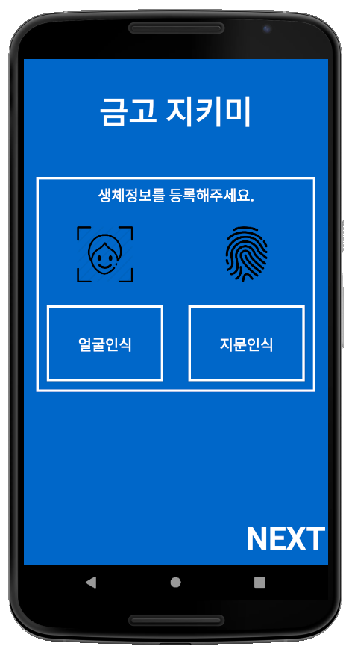
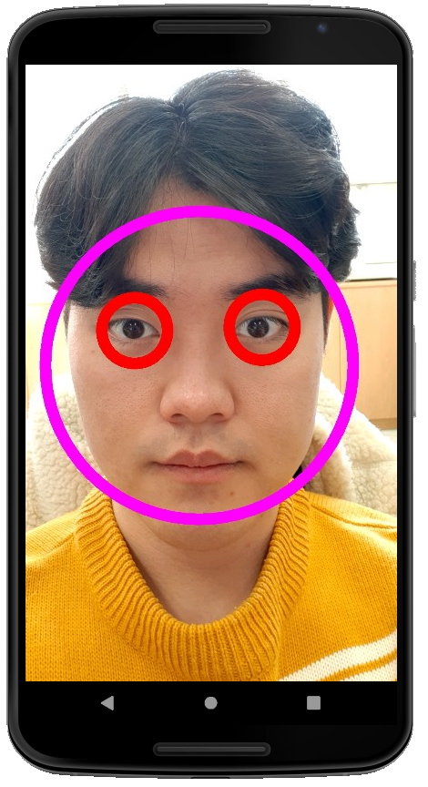
07 데모 환경 설계
APP(UI) – 생체 정보 얼굴 인식
< 얼굴 인식 >
1. 대상의 얼굴을 우선적으로 검출
2. 대상의 검출된 얼굴에서 눈을 탐색
3. 탐색된 데이터들을 통해서 얼굴인식
4. 생체정보 저장

Slide 42
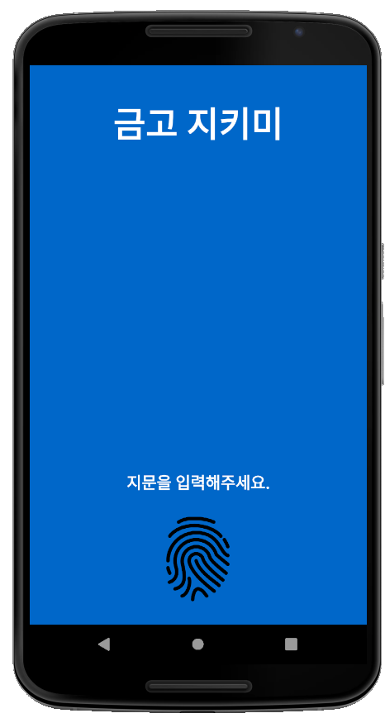
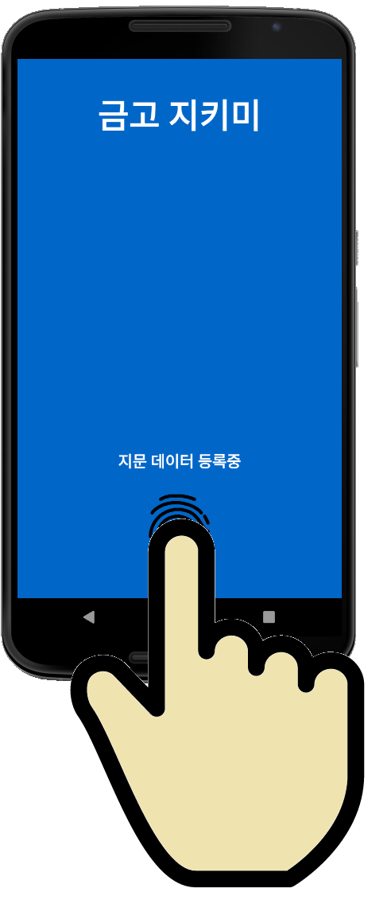
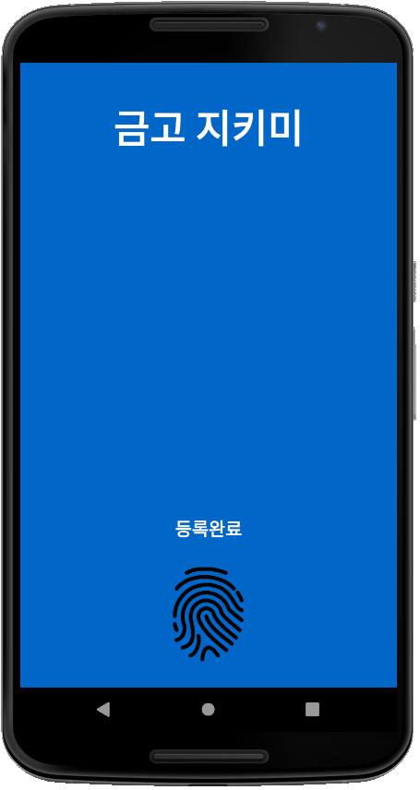
07 데모 환경 설계
APP(UI) – 생체 정보 지문 인식
< 지문 인식 >
1. 대상의 지문을 검출
2. 탐색된 데이터들을 통해서 지문 인식
3. 생체 정보 저장
등록 전
등록 완료
등록 중

Slide 43
07 데모 환경 설계
APP(UI) – 금고 관리 메인 페이지
< 메인 페이지 >
어플을 통한 금고 동작 제어
금고 등록 현황 확인
이벤트 발생 리스트 확인
Information – Detail 확인
여러 개의 다중 금고를 원격으로 확인 가능

Slide 44
08
업무 분담

Slide 45
08 업무 분담
 | 김경석 | 김현정 | 임현성
아두이노 (금고) | 모듈 연동, 서브모터, 지문인식, LCD 구현 | 부품별 물리적 연결, 적외선센서, 카메라, 와이파이 모듈 구현 | 회로 제작, 진동센서, 자이로 센서 구현 데모 테스트
어플리케이션 | 금고 조회 기능 구현 | 금고 해제 기능 구현, UI 구현 | 금고 관리 기능 구현
멀티모달 | 얼굴인식 | 지문인식 | 멀티모달 검수
테스트 | 멀티모달 구현 테스트 연동 테스트 | 어플 구현 테스트 클라이언트 테스트 | DB 구현 테스트 통합 테스트

Slide 46
09
종합 설계 수행 일정

Slide 47
09 종합 설계 수행 일정
추진 일정 | 추진 사항 | 12월 | 1월 | 2월 | 3월 | 4월 | 5월 | 6월 | 7~9월
 | 기초 자료 조사
 | 요구사항 분석
 | 시스템 설계
 | 멀티 모달 개발
 | 모바일 어플 개발
 | 아두이노 개발
 | DB 구축 및 개발
 | 데모 및 디버깅
 | 시연/ 논문 작성

Slide 48
10
참고 자료 및 문헌

Slide 49
10 참고 자료 및 문헌
아두이노 관련 서적
한 권으로 끝내는 아두이노 입문 + 실전 (종합편) 기초부터 수준 높은 프로젝트까지
모두의 아두이노
앱인벤터 + 아두이노 스마트폰 앱 프로젝트
안드로이드 관련 서적
그림으로 쉽게 설명하는 안드로이드 프로그래밍
DB 관련 서적
이것이 MySQL이다.

Slide 50
11
GitHub

Slide 51
11 GitHub
https://github.com/moomoo-95/KPU_Smart_IoT.git

Slide 52
THANK YOU

Slide 53
QnA

